Slide 1
Upravljanje sistemom redno
vezanih rezervoara(SIL)
Aleksa Pulai
Danilo Kaćanski
Katarina Topolić
Mladen Blizanac

Slide 2
Zadatak
Napraviti model koji se sastoji od 3 redno vezana rezervoara
Upravljački signal je protok u prvi rezervoar
Upravljana veličina je nivo poslednjeg rezervoara

Slide 3
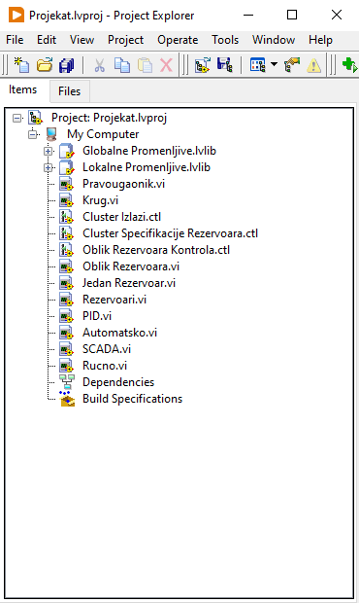
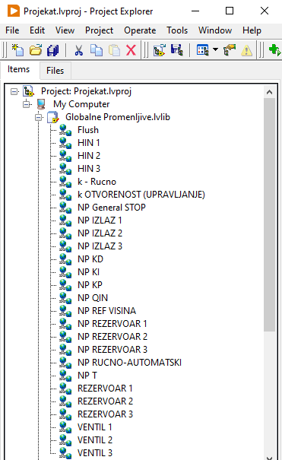
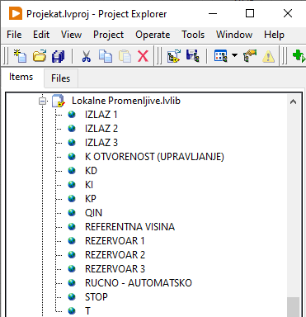

Slide 4
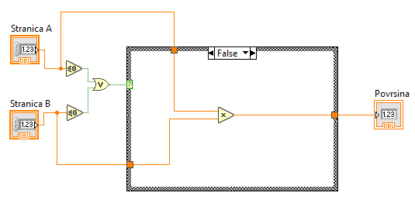
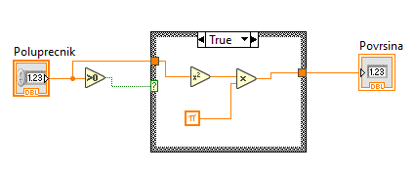
Izbor oblika i dimenzija rezervoara

Slide 5
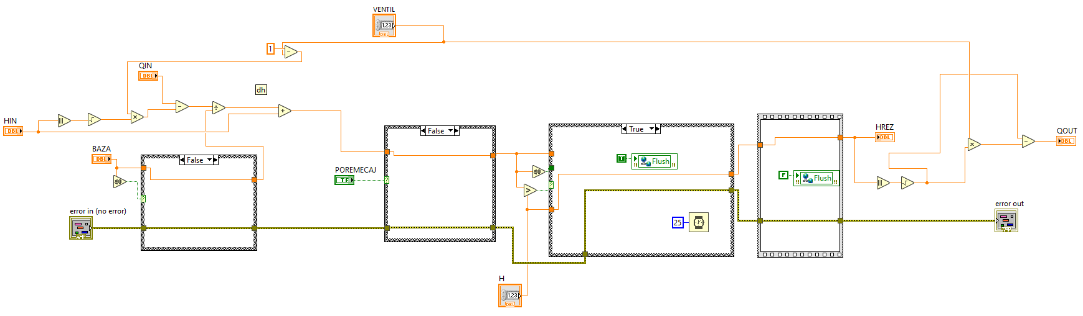
Model jednog rezervoara

Slide 6
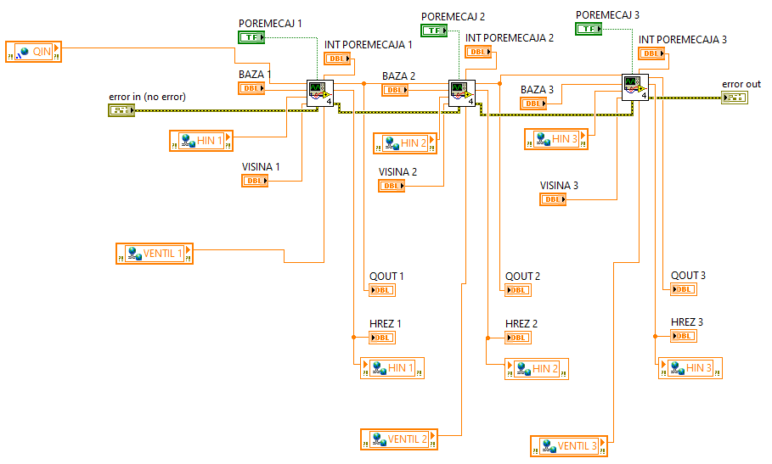
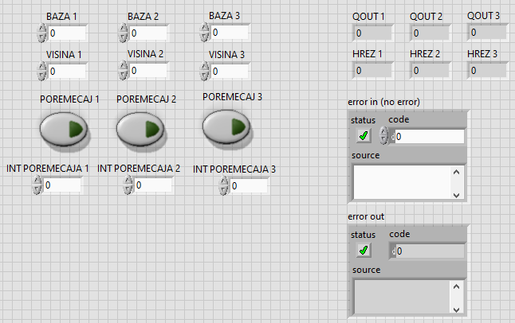
Model spojenih rezervoara

Slide 7
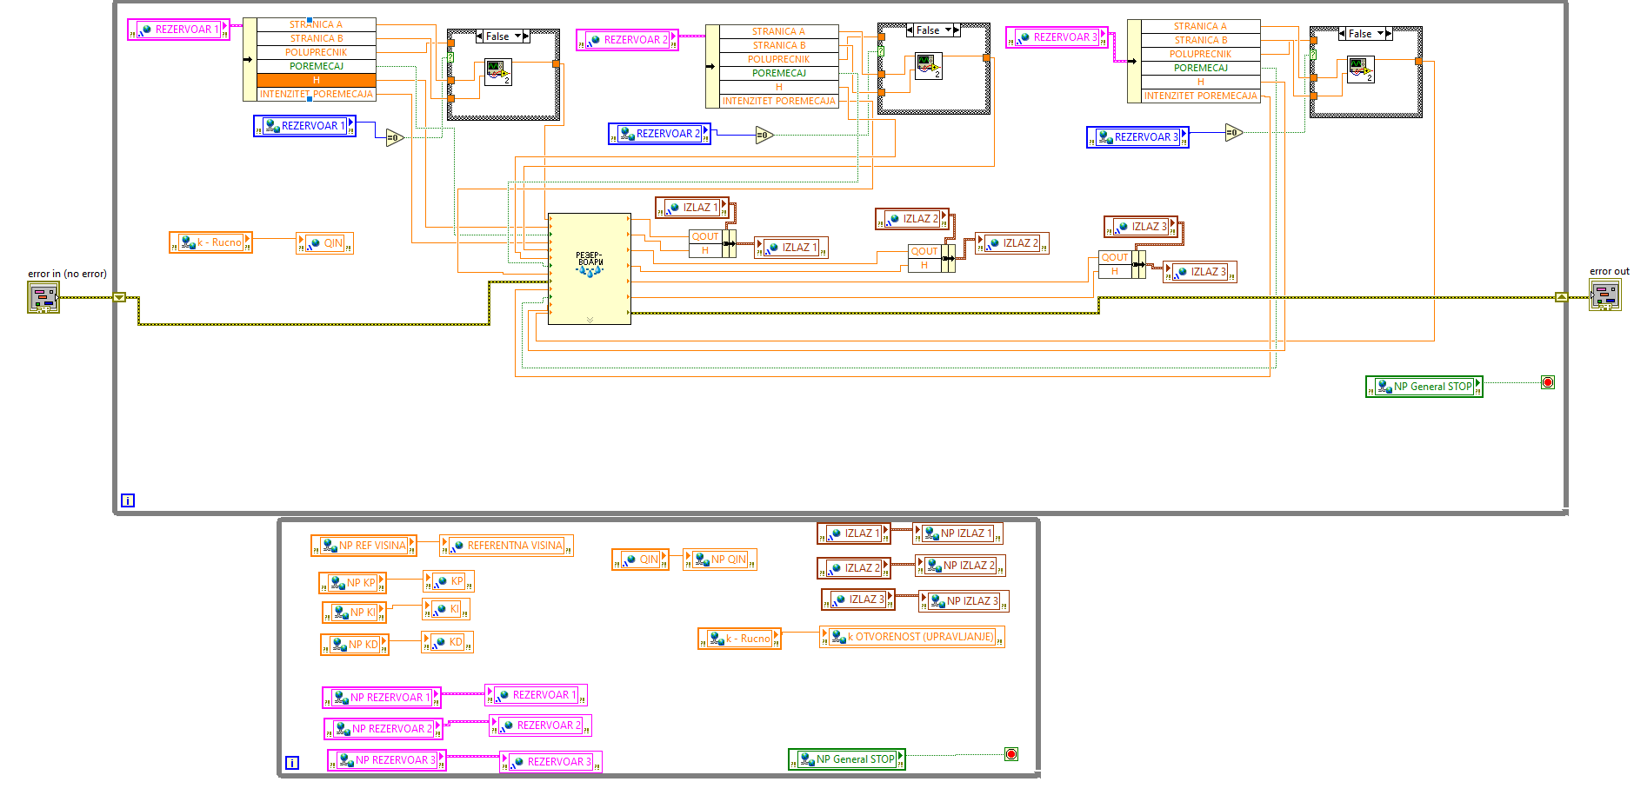
Režimi rada:
Ručni

Slide 8
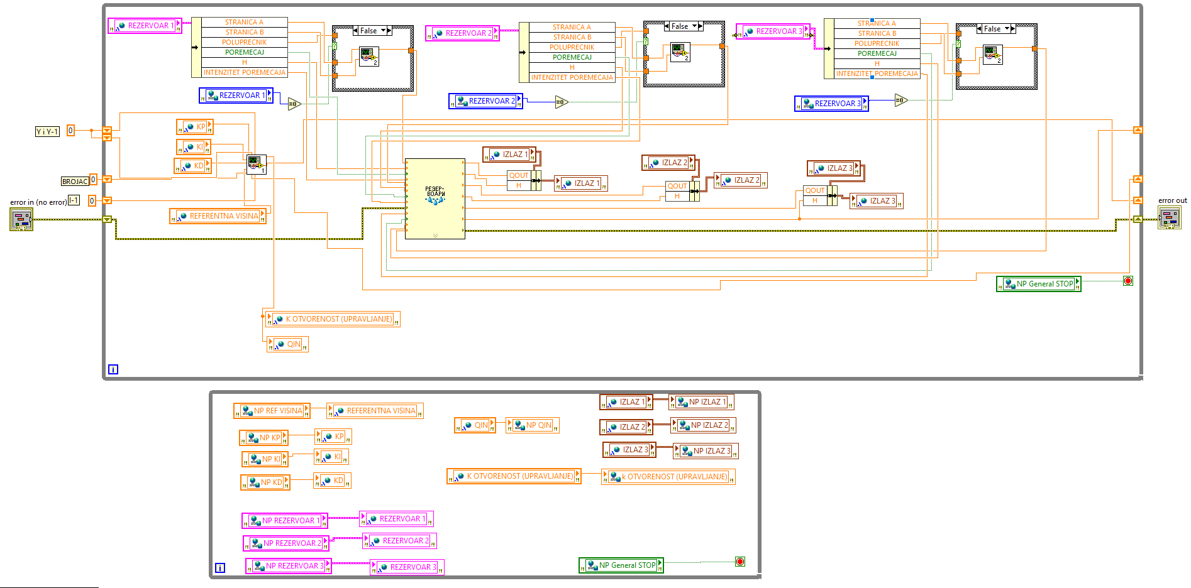
Režimi rada:
Automatski

Slide 9
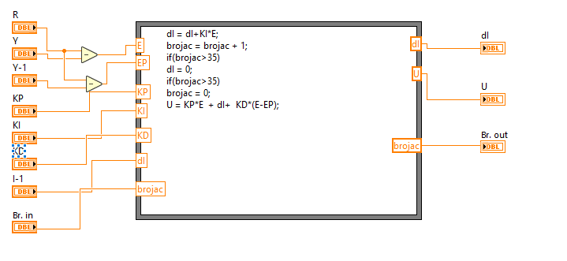
PID regulator
Korišćena je formula:

Slide 10
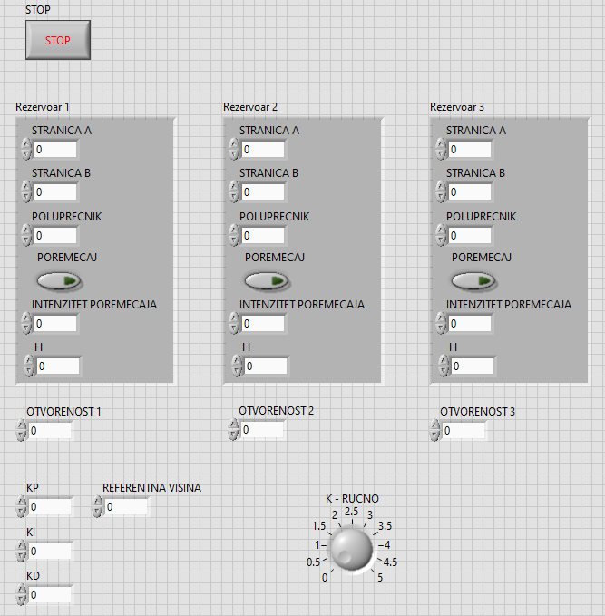
SCADA
Panel za podešavanje parametara

Slide 11
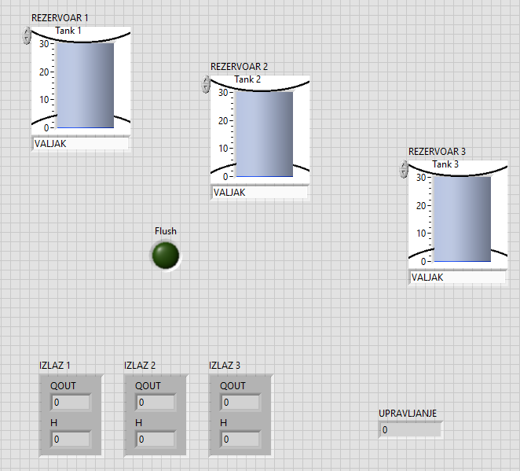
SCADA

Slide 12
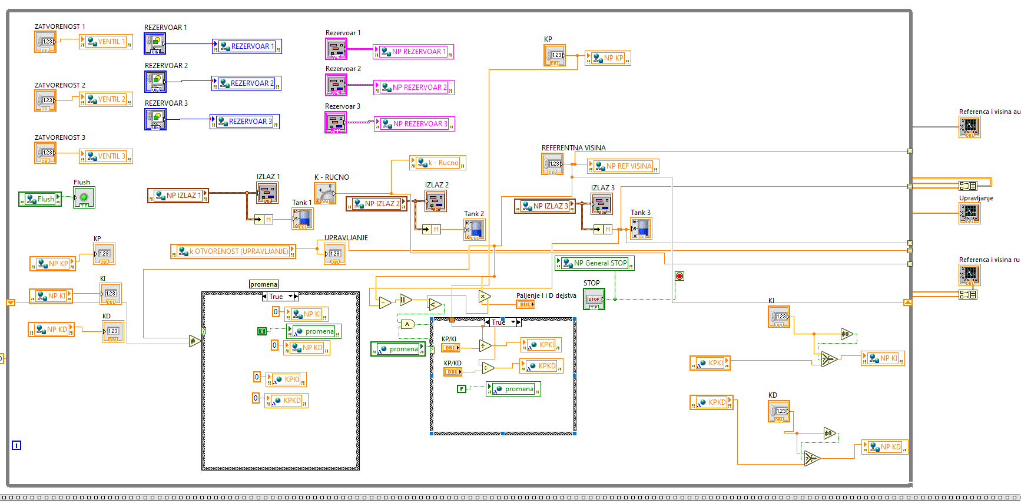
SCADA block diagram

Slide 13
Hvala na pažnji!

